Slide 1
5.4. Методы измерения теплового сопротивления полупроводниковых приборов

Slide 2
Необходимость измерения теплового сопротивления
Тепловое сопротивление полупроводниковых приборов определяет изменение температуры электронно-дырочного перехода относительно корпуса или окружающей среды, вызванное протеканием через переход электрического тока.
Измерение данного параметра приобретает особую
важность для мощных светоизлучающих диодов и мощных транзисторов, у которых большая рассеиваемая мощность может вызвать сильный перегрев кристалла с последующими негативными последствиями.
Для светодиодов, например, это резкое уменьшение эффективности излучения и сокращение срока службы. Следует учитывать и то обстоятельство, что полимер, из которого изготовлен корпус светодиода, нельзя нагревать свыше определенного предела, так как деформация полимерной колбы, внутри которой находится кристалл, может привести к отслаиванию токоподводящих проводников от кристалла.

Slide 3
Измеряемые величины
Для определения величины теплового сопротивления необходимо измерить величину рассеиваемой мощности и температуру p-n-перехода полупроводникового прибора.
Измерение рассеиваемой мощности Р проблем не вызывает. Она определяется произведением силы тока Iгр, протекающего через переход на падение напряжения U на нем. Если разогрев осуществляется импульсами тока, то необходимо произведение Iгр·U дополнительно умножить на коэффициент заполнения импульсов, определяемый отношением длительности импульсов к периоду следования.
Что касается температуры, то ее можно определить косвенным способом, измерив какой-либо температурочувствительный параметр, например, прямое падение напряжения на переходе UТЧП.

Slide 4
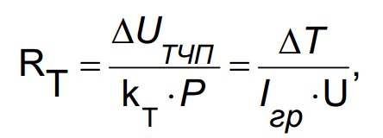
Реализация метода определения теплового сопротивления
Для реализации этого метода через прибор пропускают небольшой по величине прямой ток, исключающий заметный разогрев активной области кристалла, а затем кратковременный греющий импульс, вызывающий нагрев p-n-перехода и последующее его остывание.
Измерив прямое падение напряжения на переходе U _{ТЧП} непосредственно после разогрева и после его остывания, можно определить увеличение температуры p-n-перехода относительно корпуса ΔТ, что дает возможность определить и тепловое сопротивление RT «переход-корпус»:
где ΔU_{ТЧП} – изменение температурочувствительного параметра непосредственно после разогрева прибора и после его остывания (выхода в стационарный тепловой режим); kт – температурный коэффициент напряжения, который, например, для полупроводниковых приборов из кремния при прямом токе в несколько миллиампер примерно равен 2 мВ/К.

Slide 5
Недостатки метода
Однако данный метод обладает невысокой точностью, поскольку пропускание через прибор греющего импульса тока приводит не только к разогреву кристалла, но и вызывает инжекцию неосновных носителей заряда через p-n-переход и последующую их рекомбинацию.
В результате на характер изменения прямого падения напряжения оказывают влияние как тепловые процессы, так и электрические. Разделить эти два фактора влияния весьма проблематично, что и вызывает большую погрешность в определении теплового сопротивления.
Недостатком метода является также то, что с его помощью можно определить лишь полное тепловое сопротивление «переход-корпус», которое состоит из нескольких компонент, определяемых структурой полупроводниковых слоев и элементов конструкции прибора.

Slide 6
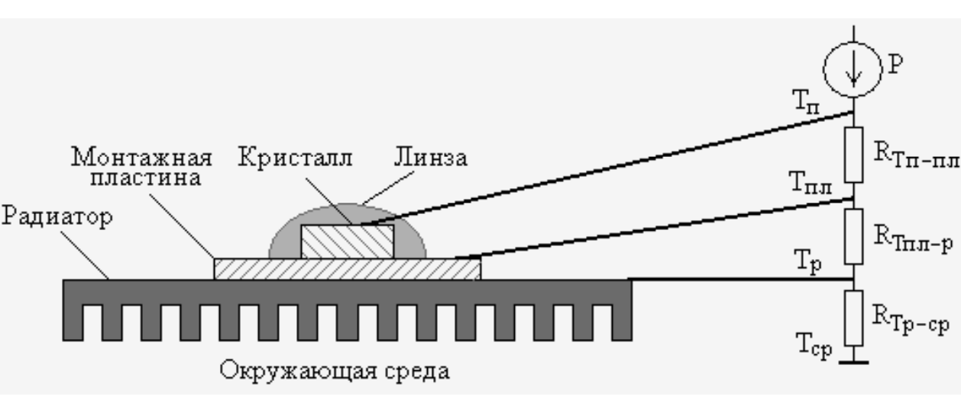
Составляющие теплового сопротивления светодиода
Для примера на рис. представлена упрощенная конструкция мощного полупроводникового светодиода. Там же показаны компоненты полного теплового сопротивления , включающие в себя сопротивления «p-n переход – монтажная пластина» R_{Тп-пл} , «монтажная пластина – радиатор» R_{Тпл-р} и «радиатор – окружающая среда» R_{Тр-ср}. Через Т_{п}, Т_{пл}, Т_{р} и Т_{ср} обозначены соответственно температуры p-n перехода, пластины, радиатора и окружающей среды; Р – греющая мощность.
Рис. Упрощенная конструкция светодиода

Slide 7
Измерения компонент теплового сопротивления
Для измерения компонент теплового сопротивления используют два принципиально отличающихся друг от друга метода, которые условно можно назвать временным и спектральным.
Временной метод основан на разогреве полупроводникового прибора ступенчато изменяющейся мощностью и измерения отклика на это воздействие – температуры p-n перехода T_{п}(t) в процессе нагрева прибора до достижения стационарного состояния.
Температура определяется на основе измерения прямого падения напряжения на переходе U_{ТЧП} при малом измерительном токе. Анализ такой переходной характеристики T_{п}(t) позволяет определить компоненты полного теплового сопротивления, соответствующие отдельным слоям структуры или элементам конструкции прибора, по которым распространяется тепловой поток.

Slide 8
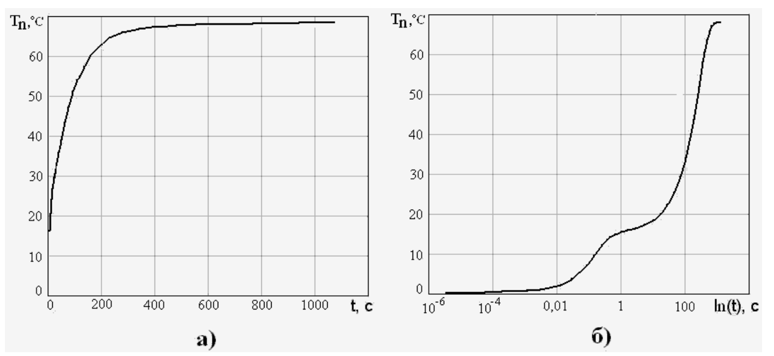
Кривая нагрева p-n перехода полупроводникового прибора
в линейном (а) и логарифмическом (б) масштабе времени

Slide 9
Комментарии к кривым нагрева
На рис. представлена кривая нагрева p-n перехода полупроводникового прибора.
Общее время разогрева обычно составляет несколько сотен секунд, а периодичность измерения U_{ТЧП} различна на разных временных участках. На начальном участке временные интервалы между соседними измерениями U_{ТЧП} составляют единицы или десятки микросекунд, а при выходе на стационарный режим – единицы секунд. Это позволяет, с
одной стороны, обнаруживать особенности изменения температуры р-п
перехода в процессе его разогрева и в то же время ограничивает количество измерений U_{ТЧП} для последующей их математической обработки.
Так, например, на зависимости температуры перехода от времени Т_{п}(t) (рис. б), построенной в логарифмическом масштабе времени, выделяются участки медленного и быстрого изменения температуры, соответствующие характерным слоям конструкции прибора. Участок медленного изменения (полка) соответствует накоплению тепла в теплоемкости определенного слоя; участок быстрого изменения наблюдается, когда тепловой поток достигает следующего слоя.
На кривой нагрева, построенной в линейном масштабе времени эти особенности не проявляются (рис. а).

Slide 10

Спектральный метод измерения теплового сопротивления
Альтернативой временному методу является спектральный метод, который обеспечивает более высокую точность измерения теплового сопротивления полупроводниковых приборов. В частотном методе нагрев производится мощностью, изменяющейся по гармоническому закону
где P₁ – амплитуда переменной составляющей мощности; P₀ – постоянная составляющая мощности (P₁ < P₀); ω – частота модуляции греющей мощности.

Slide 11

ШИМ греющей мощности
Нагрев прибора осуществляется последовательностью прямоугольных импульсов тока заданной амплитуды и частоты следования, длительность которых промодулирована по гармоническому закону
где τ_{u0} – средняя длительность импульсов; а – коэффициент, определяющий глубину широтно-импульсной модуляции греющей мощности.

Slide 12

Измерение температурочувствительного параметра
Измерение температурочувствительного параметра (напряжения на
p-n переходе при малом прямом токе) производится в паузах между греющими импульсами, с небольшой относительно среза импульсов временной задержкой, необходимой для завершения переходных электрических процессов.
Измерение U_{ТЧП} начинается после непродолжительного предварительного разогрева полупроводникового прибора и вывода его в такой тепловой режим, при котором температура p-n перехода будет пульсировать относительно некоторого квазистационарного значения Т(t), изменяющегося с частотой модуляции греющей мощности:
где Т₀ – среднее значение температуры p-n перехода, T₁ – амплитуда гармонической составляющей температуры p-n перехода на частоте модуляции; φ – сдвиг фаз между переменной составляющей температуры p-n перехода и переменной составляющей греющей мощности.

Slide 13

Определение модуля теплового импеданса |Z_{T}|
При соответствующем выборе длительности и частоты следования греющих импульсов тока величина пульсаций температуры при включении и выключении греющего тока будет существенно меньше амплитуды гармонической составляющей температуры перехода.
Произведя Фурье-преобразование температуры перехода T(t) и греющей мощности P(t) и вычислив Фурье-трансформанты их первых гармоник, можно определить модуль теплового импеданса |Z_{T}| и его фазу φ, определяющую сдвиг фаз между температурой перехода и греющей мощностью
Измерив зависимость модуля теплового импеданса (теплового сопротивления) от частоты модуляции греющей мощности f можно определить вклад отдельных компонент теплового сопротивления в общее тепловое сопротивление.

Slide 14
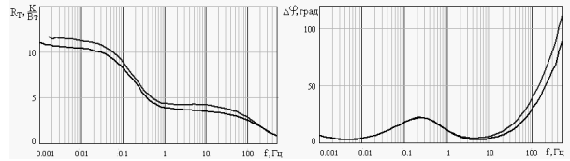
Зависимости теплового сопротивления R_{T} и фазы теплового импеданса φ от частоты модуляции греющей мощности

Slide 15
Комментарии к частотным зависимостям теплового сопротивления
На рис. представлены частотные зависимости для теплового сопротивления R_{T} и фазы φ для двух образцов, представляющих собой мощные светодиоды на монтажной плате.
Из представленных зависимостей видно, что в середине частотного диапазона и в области низких частот имеются участки, на которых тепловое сопротивление практически не изменяется, а сдвиг фаз между температурой перехода и греющей мощностью принимает минимальные значения.
Это указывает на то, что общее тепловое сопротивления включает в себя две составляющие. Одна из них проявляется в области частот от 1 до 10 Гц и соответствует компоненте теплового сопротивления «p-n переход – основание корпуса».
Другая составляющая проявляется в области частот менее 0,05 Гц и соответствует компоненте теплового сопротивления «основание корпуса – монтажная пластина».

Slide 16
Преимущества и проблемы спектрального метода
Достоинством спектрального метода является то, что информация о теплофизических параметрах объекта измерения получается за один временной скан, не превышающий обычно по длительности несколько сотен секунд при общем количестве отсчетов температуры менее 2000 (200 отсчетов на декаду).
Вместе с тем необходимо учитывать, что изменения температуры между соседними отсчетами могут составлять величину на уровне 0,01ºС (рис. б). При температурном коэффициенте напряжения
2 мВ/ºС это соответствует изменению прямого напряжения на
p-n-переходе около 0,02 мВ, что меньше единицы младшего разряда 16-битного АЦП.
Возможность провести многократные измерения температуры с последующим усреднением отсутствует. Все это может привести к существенным погрешностям, вызванным квантованием аналогового сигнала при измерении температуры перехода.

